Slide 1
МОДЕЛЬ НЕПРЕРЫВНОГО
ТЕХНОЛОГИЧЕСКОГО ОБРАЗОВАНИЯ
«ТЕХНО-КЛАСС»

Slide 2
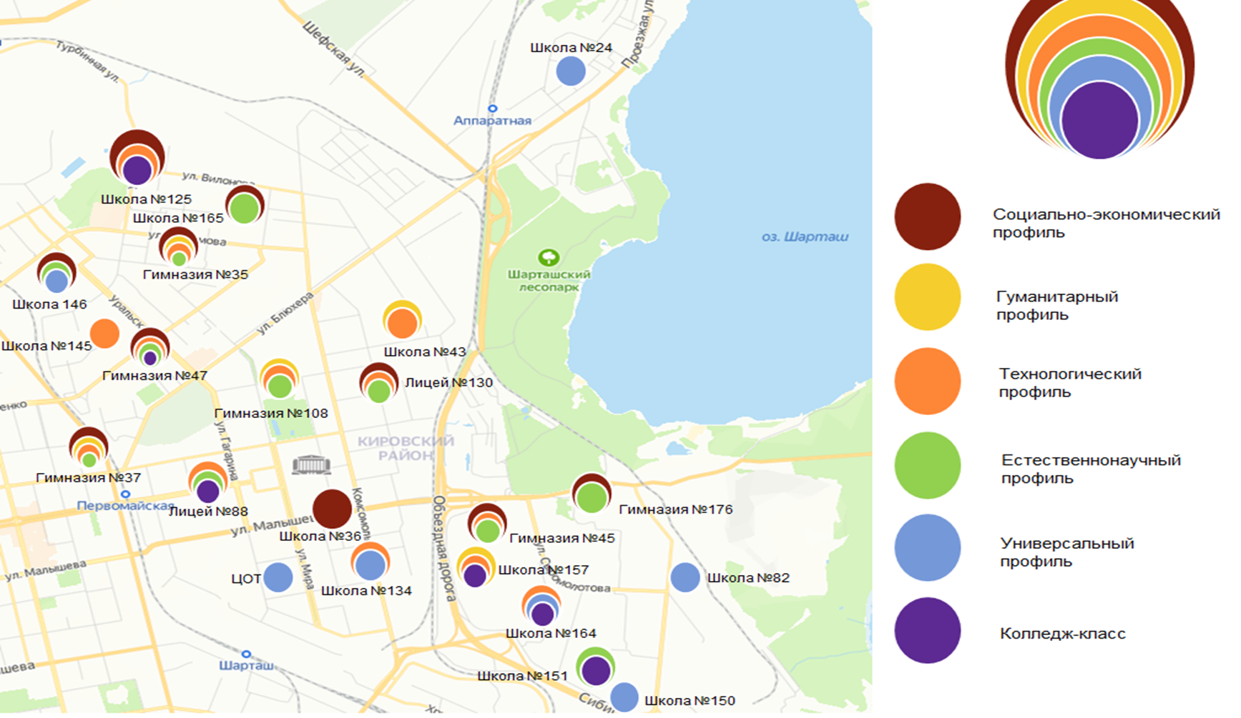
Проект Кировского района г. Екатеринбурга
«ШКОЛА САМООПРЕДЕЛЕНИЯ: Я ВЫБИРАЮ….»
Руководитель проекта: Карова М.В., и.о. начальника управления образования Кировского района
Информационные встречи
Мониторинг “Профориентатор”
Профессиональные пробы
Участие в чемпионатах
Профильные смены
Карта профилей в ОО района

Slide 3
ПРОЕКТ “ТЕХНО-КЛАСС”
ШКОЛА - КОЛЛЕДЖ - ВУЗ -ПРЕДПРИЯТИЕ
Notes:
Возможно сюда переставить УрФУ

Slide 4
ТЕХНО-КЛАСС - новый формат профильного образования
Углубленные предметные знания
Практические (профессиональные) навыки
Погружение в производственные процессы на предприятиях
Проектная деятельность
Конкурсы, олимпиады, чемпионат профессионального мастерства
Первый документ о профессии
Поступление в ВУЗ/ колледж (ИУП)
Осознанное профессиональное самоопределение

Slide 5
ПРОЕКТ “ТЕХНО-КЛАСС”
1 ШАГ
2 ГОДА
2 ДОКУМЕНТА
2 ШАГ
1 ГОД 10 МЕСЯЦЕВ
3 ШАГ
10-11 классы (аттестат),
1 курс СПО в рамках программы
профессионального
обучения
(свидетельство о
профессии)
Сокращение срока
освоения ОП СПО
за счет обучения по
ИУП (Диплом СПО)
Обучение по
сокращенной
программе высшего
образования
(Диплом ВУЗа)

Slide 6
(профессия 14919 Наладчик контрольно-измерительных приборов и автоматики)
Учебный план ТЕХНО-КЛАССА
направление “Мехатроника и робототехника”
ШКОЛА
Общеобразовательная подготовка
- Дисциплины в соответствии с УП СОО
Профессиональная подготовка
- Основы финансовой грамотности
- Иностранный язык в профессиональной деятельности
- Психология общения
- Основы вычислительной техники
КОЛЛЕДЖ
Профессиональный цикл
- Инженерная и компьютерная графика
- Электротехника
- Техническая механика
- Основы алгоритмизации
- Основы мехатроники и робототехники
- Технология проведения наладки электрических систем и приборов автоматики мехатронных станций
ВУЗ
Профессиональный цикл
- Материаловедение
- Метрология,
стандартизация и сертификация
ПРЕДПРИЯТИЕ
Профессиональный цикл
- Производственная практика
- Экскурсии
- Стажировки
Индивидуальный проект

Slide 7
Преимущества проекта “ТЕХНО-КЛАСС”
Получение 2-х документов об образовании
Сокращение сроков обучения по программе СПО
Расширение спектра образовательных возможностей
Ранняя профориентация и профессионализация
Освоение базовых компетенций современных профессий
Подготовка к поступлению на востребованные специальности в учреждения высшего образования
Осознанное получение профессионального образования
Реальные перспективы трудоустройства
Популяризация рабочих профессий и инженерного образования

Slide 9
Notes:
добавить на слайд последнюю строчку, лучше обьединить 2 слайда о колледже - в один

Slide 10
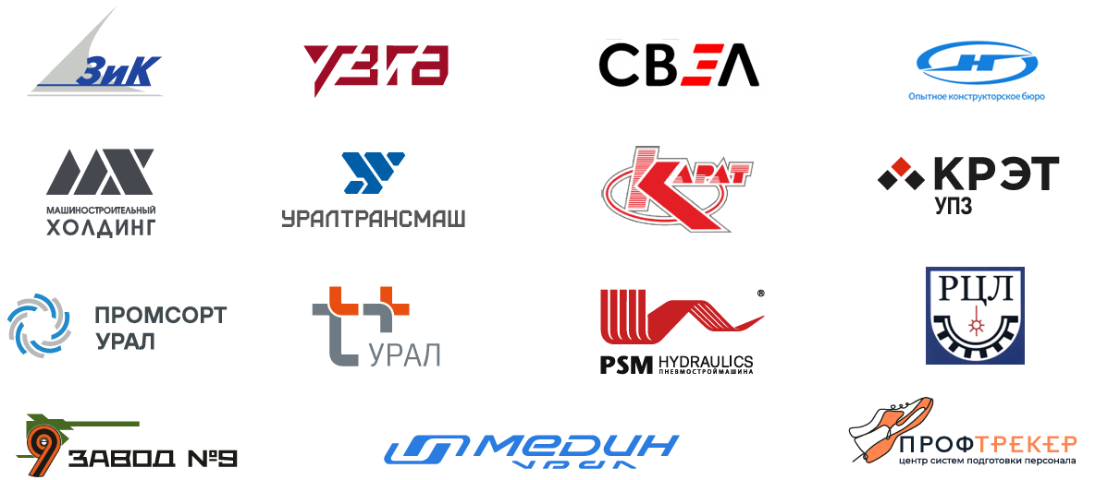
Ключевые работодатели - партнеры колледжа
Ключевые работодатели - партнеры колледжа

Slide 12
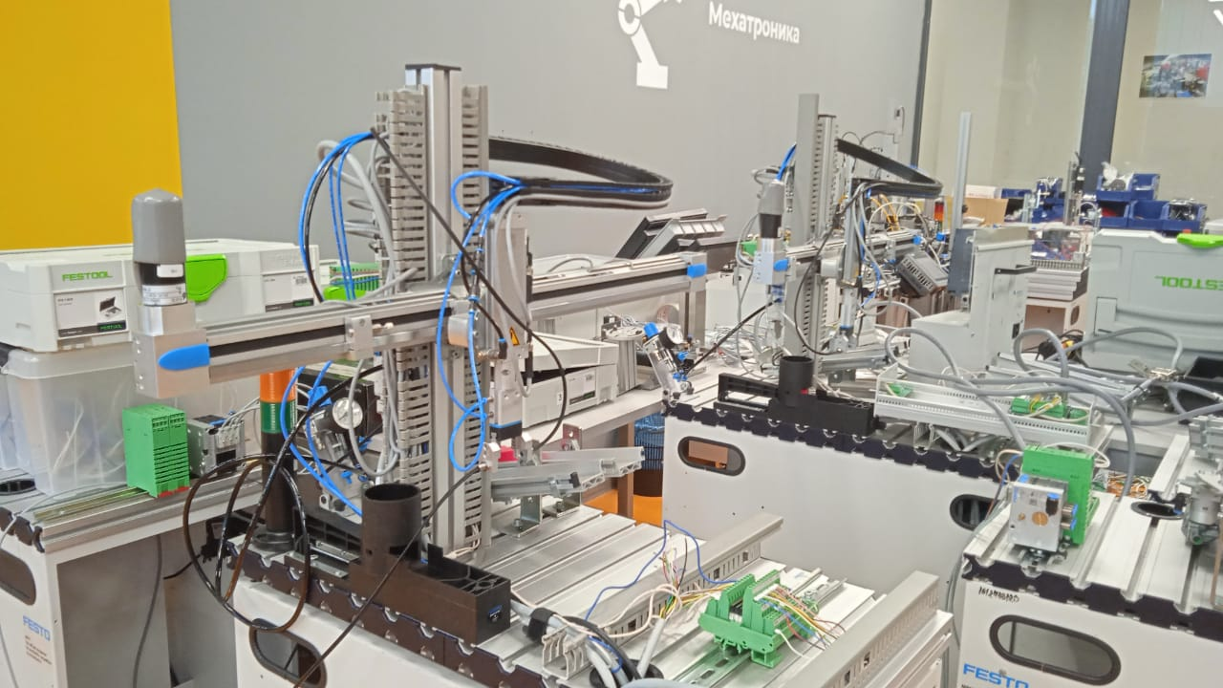
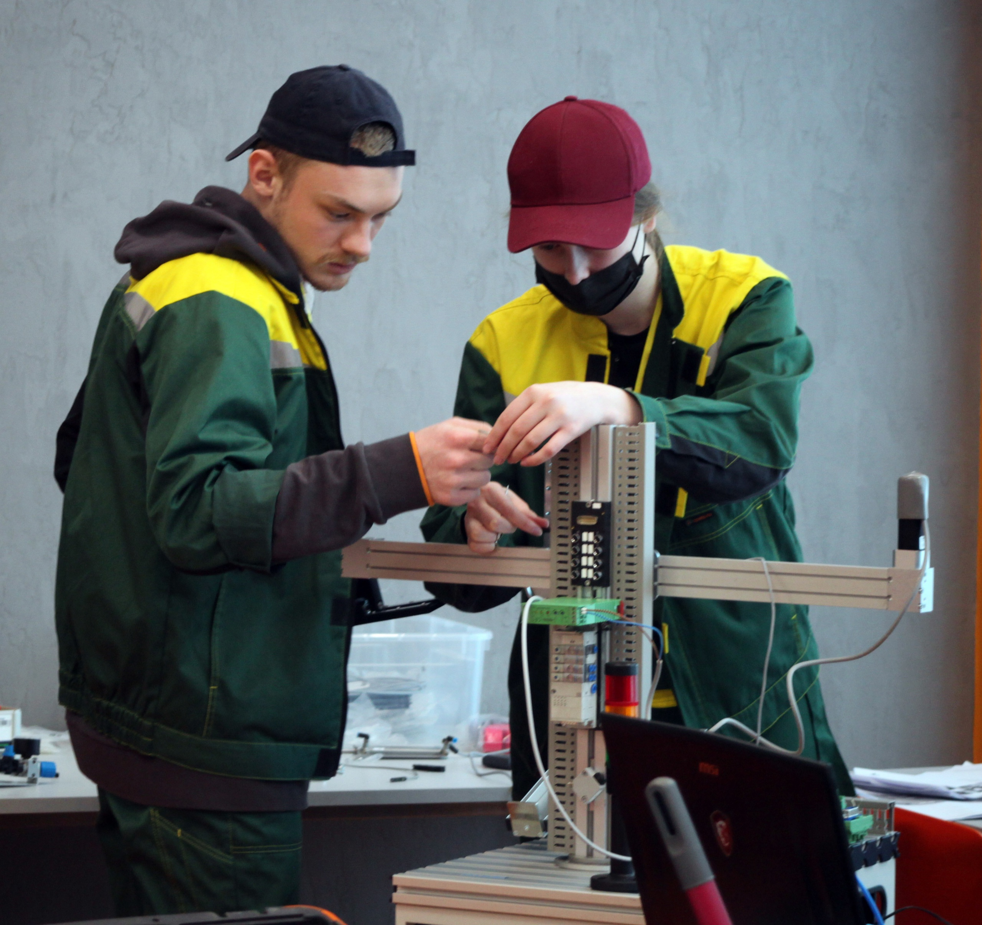
ЧТО ТАКОЕ МЕХАТРОНИКА?
Это область науки и техники, основанная на синергетическом объединении узлов точной механики с электронными, электротехническими и компьютерными компонентами.
Эта область обеспечивает проектирование и производство качественно новых механизмов, машин и систем с интеллектуальным управлением их функциональными движениями.
Основная цель мехатроники — разработка принципиально новых функциональных узлов, блоков и модулей, реализующих двигательные функции. Они используются как основа для подвижных интеллектуальных машин и систем.
Мехатроника применяется во многих отраслях и направлениях, например:
робототехника,
автомобильная, авиационная и космическая техника,
медицинское и спортивное оборудование,
бытовая техника,
экзоскелеты.

Slide 13
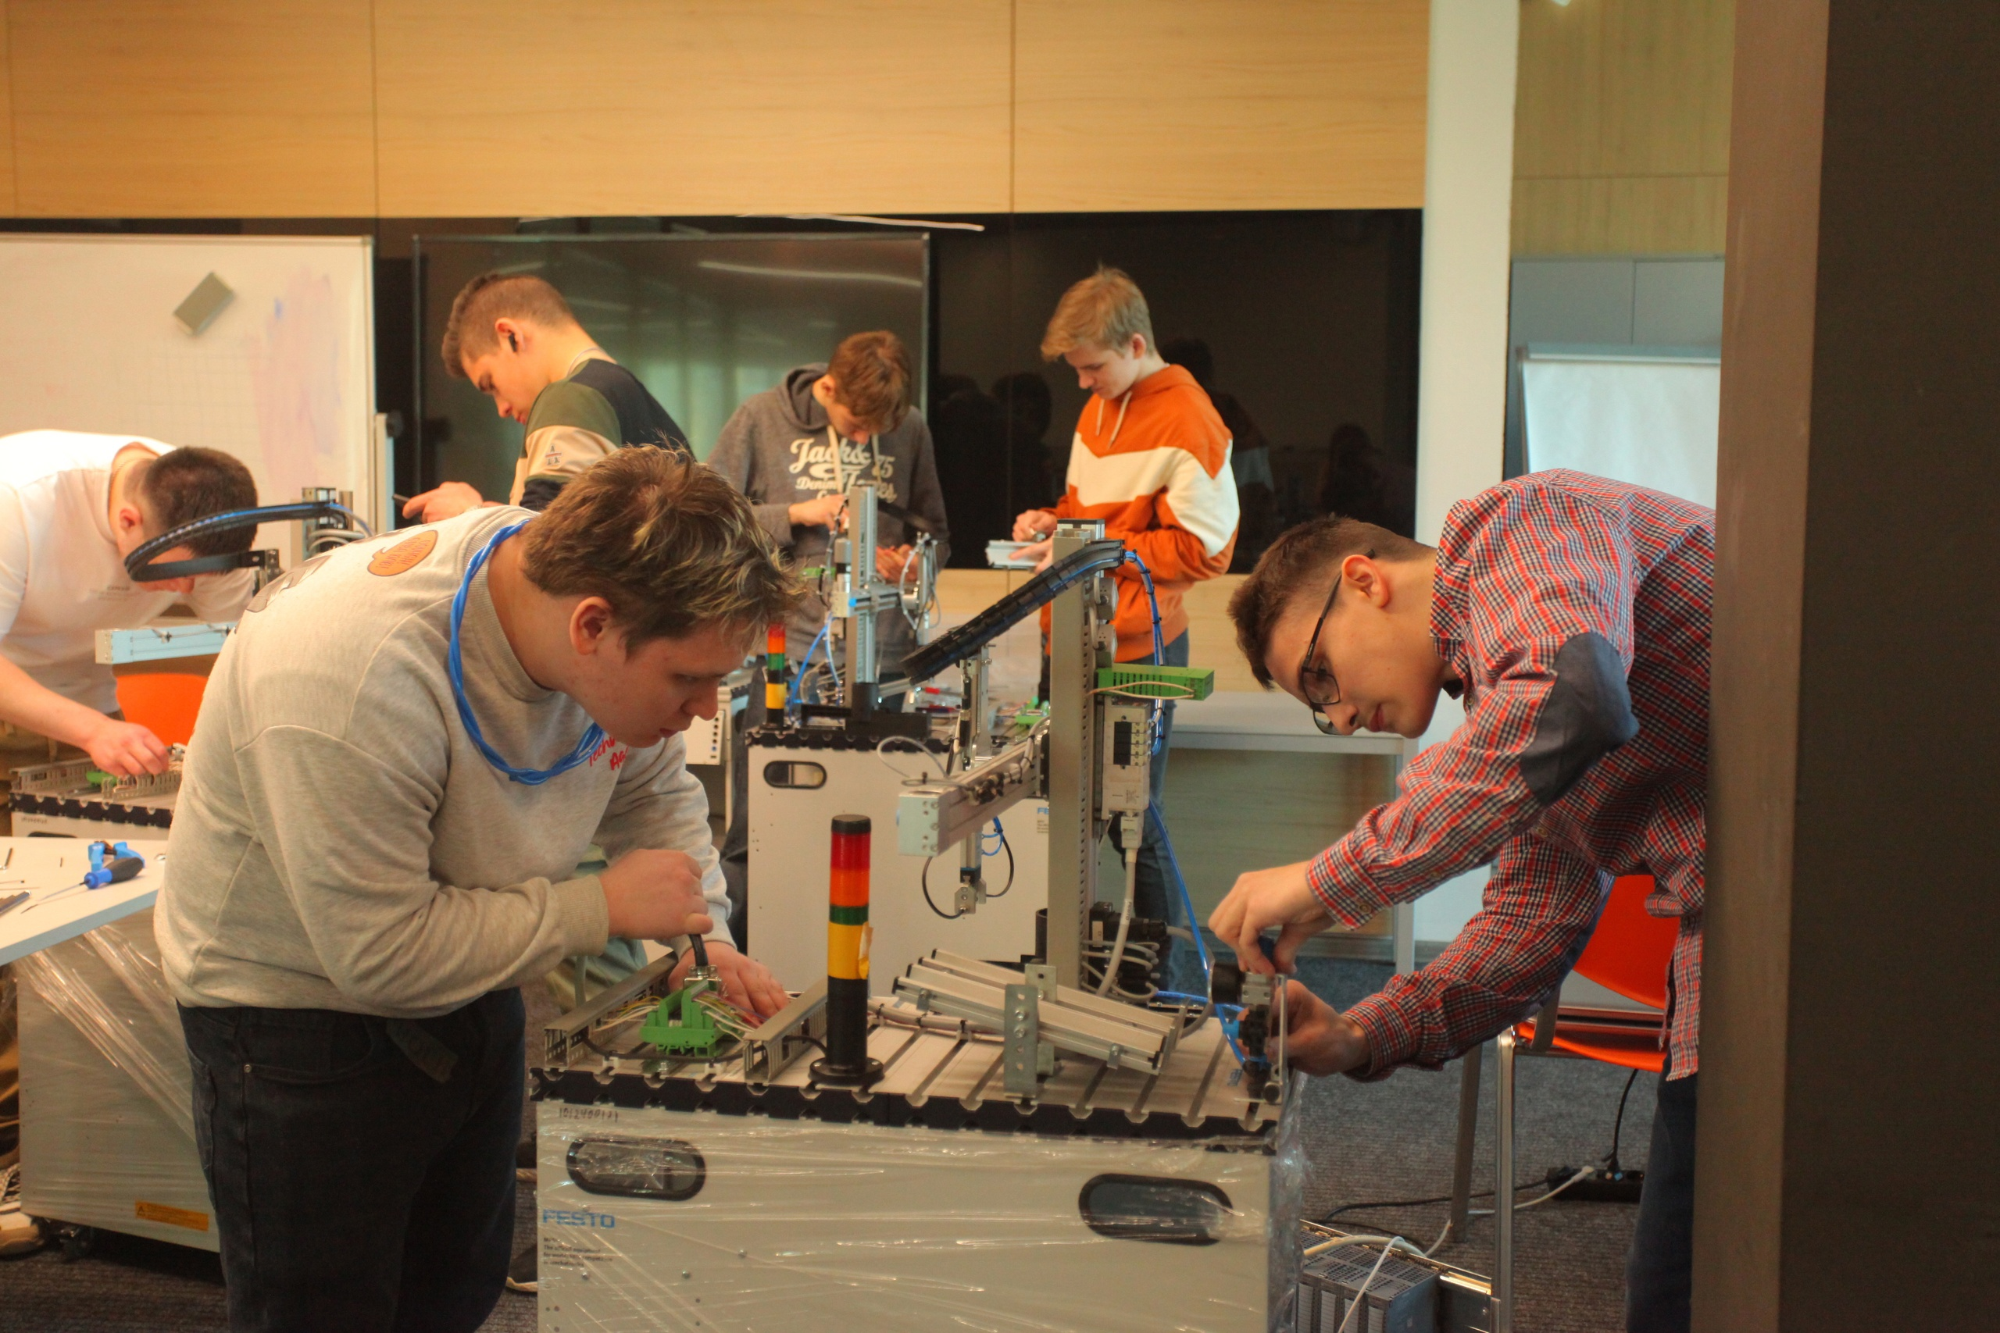
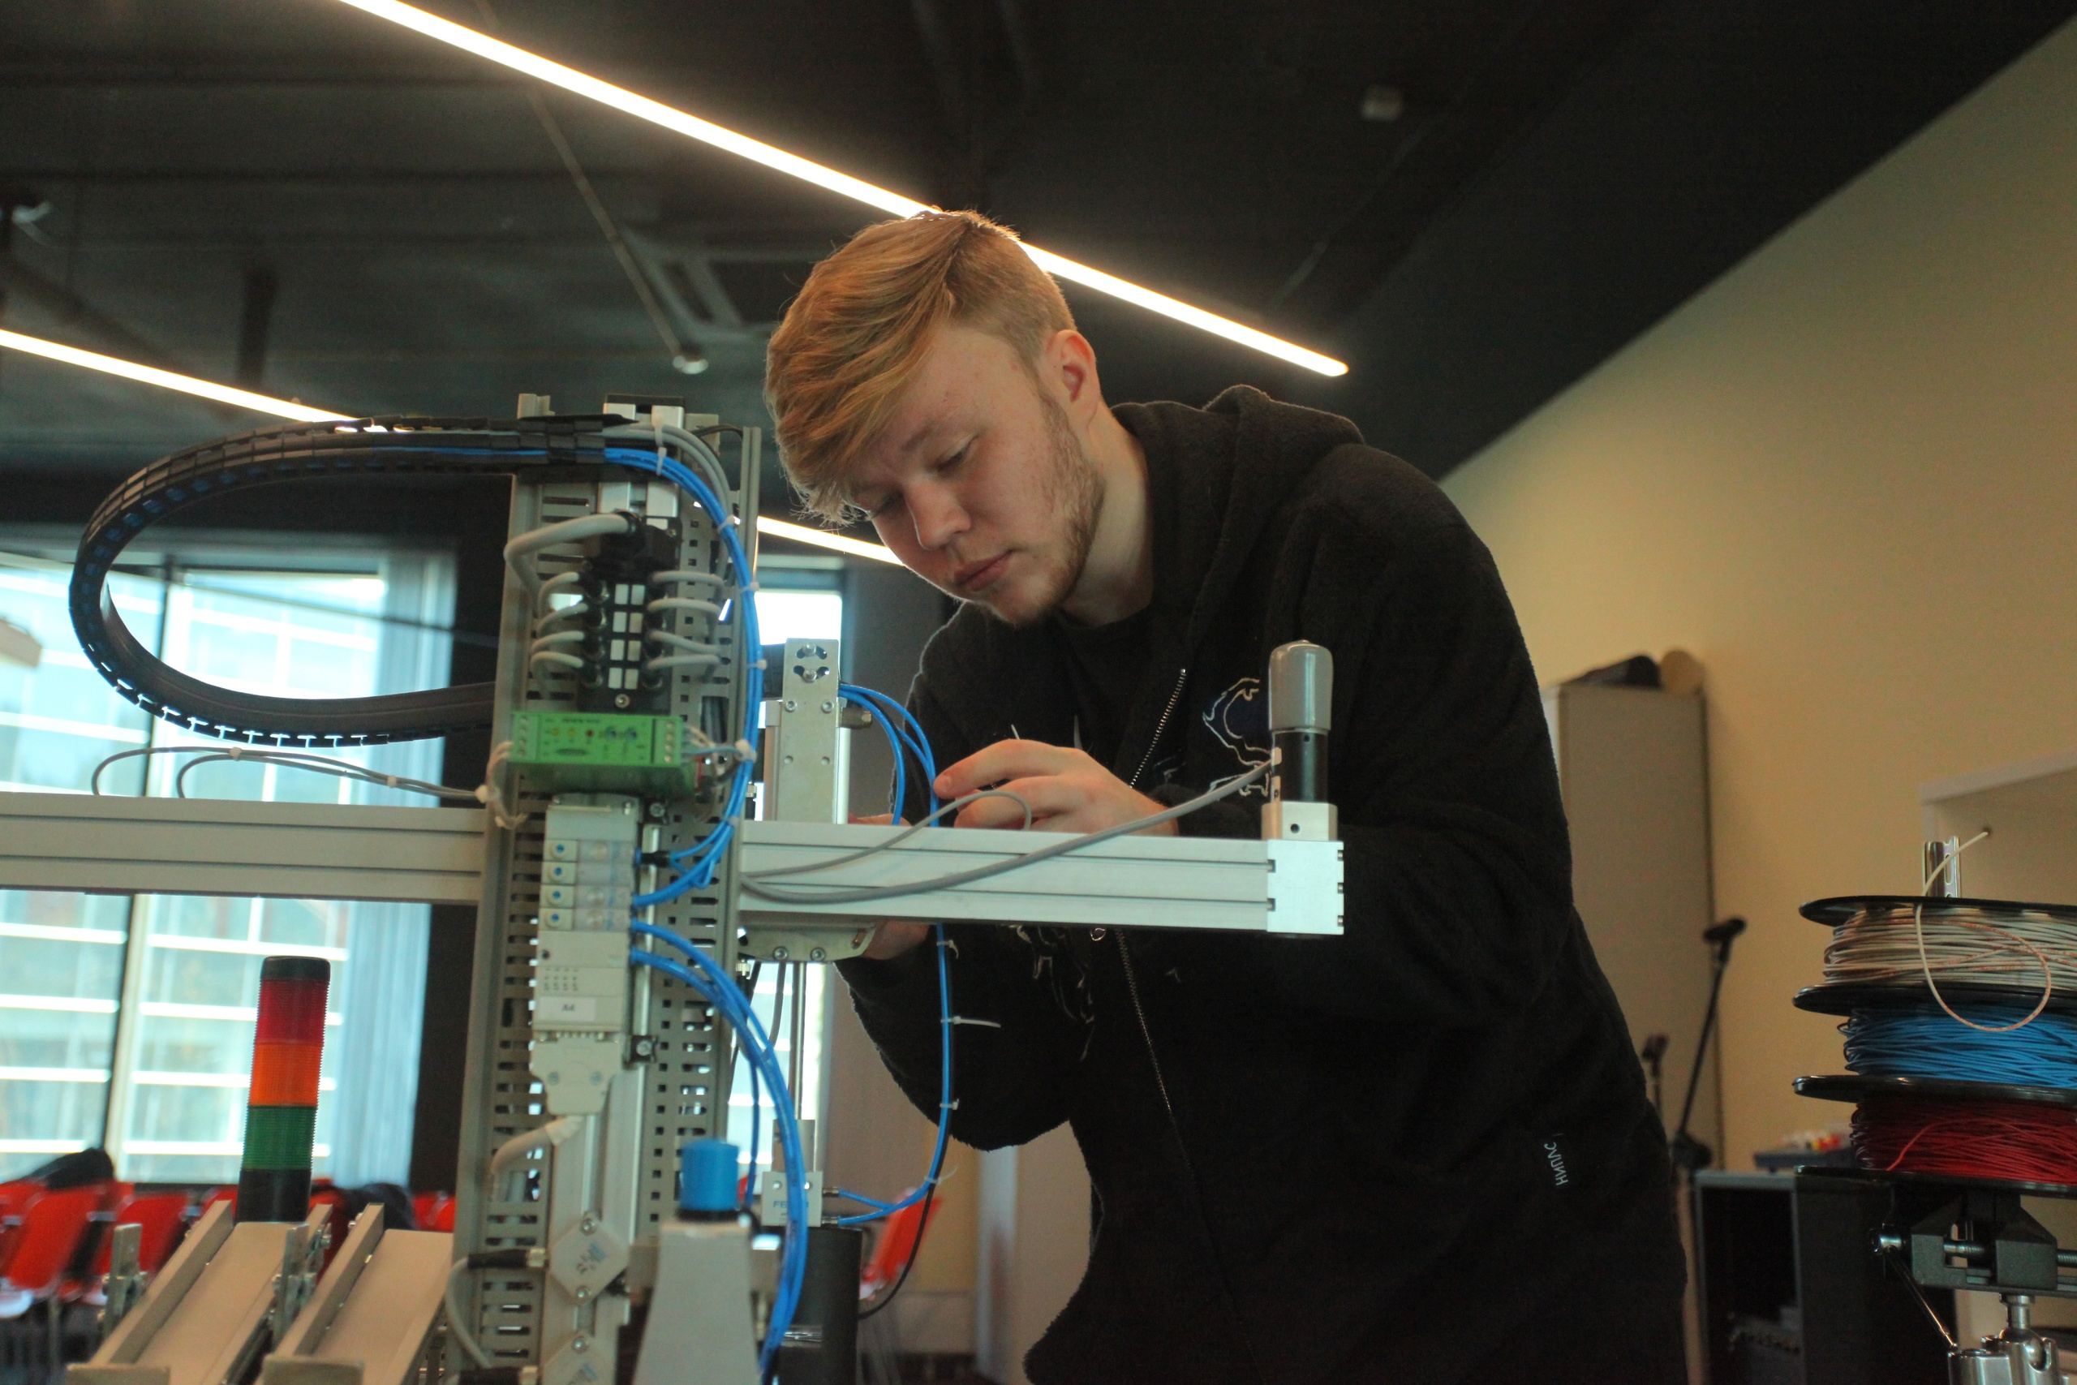
КТО ТАКОЙ МЕХАТРОНИК?
Специалист, который занимается настройкой, регулировкой и обслуживанием систем автоматического контроля и управления в различных отраслях промышленности.
Основные задачи Наладчик КИПиА (МЕХАТРОНИКА):
— настройка и калибровка мехатронных (автоматизированных) систем;
— диагностика неисправностей в работе;
— проведение профилактического обслуживания;
— ремонт и замена вышедших из строя компонентов мехатронных станций;
— подключение приборов к системам автоматического контроля;
— составление технической документации и отчетов о проделанной работе;
— контроль за соблюдением правил эксплуатации оборудования;
— участие в пусконаладочных работах новых автоматизированных систем;
— взаимодействие с инженерно-техническим персоналом для оптимизации рабочих процессов.
Мехатроники востребованы во многих отраслях промышленности, например, на предприятиях энергетики, химической и нефтегазовой отрасли, машиностроения, пищевых производствах.

Slide 14
Учебный план
Профессиональный цикл
21. | ОП.01 | Инженерная и компьютерная графика | 126 | Дифференцированный зачет | Колледж
22. | ОП.02 | Электротехника | 140 | Экзамен | Колледж
23. | ОП.03 | Метрология, стандартизация и сертификация | 51 | Дифференцированный зачет | ВУЗ
24. | ОП.04 | Техническая механика | 147 | Экзамен | Колледж
25. | ОП.05 | Охрана труда | 48 | Дифференцированный зачет | Колледж
26. | ОП.06 | Материаловедение | 72 | Дифференцированный зачет | ВУЗ
27. | ОП.07 | Основы вычислительной техники | 112 | Экзамен | Школа
28. | ОП.08 | Элементы гидравлических и пневматических систем | 64 | Дифференцированный зачет | Колледж
29. | ОП.09 | Основы алгоритмизации | 93 | Экзамен | Колледж
30. | ОП.10 | Основы мехатроники и робототехники | 105 | Дифференцированный зачет | Колледж
31. | ОП.11 | Элементы высшей математики | 60 | Экзамен | Колледж
32. | ОП.12 | Охрана труда | 20 | Дифференцированный зачет | Колледж
33. | МДК.04.01 | Технология проведения наладки электрических схем и приборов автоматики мехатронных станций | 68 | Дифференцированный зачет | Колледж
34. | УП.04.01 | Учебная и производственная практика | 36 | Дифференцированный зачет | Колледж
ВСЕГО по МДК |  |  | 104
35. | ПМ.04.ЭК | Квалификационный экзамен | 16 | 3

Slide 15
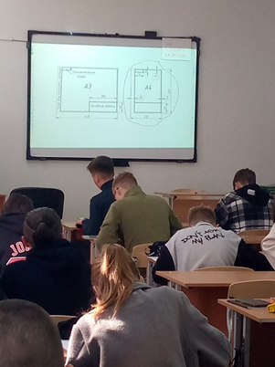
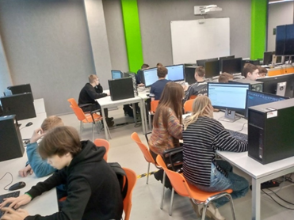
ФОРМАТ ЗАНЯТИЙ
ТЕОРЕТИЧЕСКИЕ И ПРАКТИЧЕСКИЕ ЗАНЯТИЯ НА ПЛОЩАДКЕ КОЛЛЕДЖА
в современных аудиториях и лабораториях
(Учебный корпус, Технопарк «Университетский»)
ПРОФИЛЬНАЯ СМЕНА «ПРОФОТРЯДЫ»
в летние каникулы
( Технопарк «Университетский»)
ЗНАКОМСТВО
С ПРОФЕССИЯМИ
экскурсии на предприятия и встречи с профессионалами
Тьюториалы и тренинги по профориентации
Занятия по субботам:
9.00 - 14.00, в будни вечер (ДОТ).

Slide 16
Итоговый документ: свидетельство о рабочей профессии
Наладчик КИПиА – Техник-мехатроник – Инженер-мехатроник

Slide 17
ФОРМА ОБУЧЕНИЯ: ОЧНАЯ
СРОК ОБУЧЕНИЯ: 18 МЕСЯЦЕВ
1 ГОД – СЕНТЯБРЬ 2025 – ИЮНЬ 2026
2 ГОД – СЕНТЯБРЬ 2026 – АПРЕЛЬ 2027
СТОИМОСТЬ: 5000 рублей в месяц.
* возможность получения налогового вычета
* использование средств мат.капитала

Slide 19
Профессиональные направления
ИНЖЕНЕР
- специалист
- бакалавр
- магистр

